Slide 1
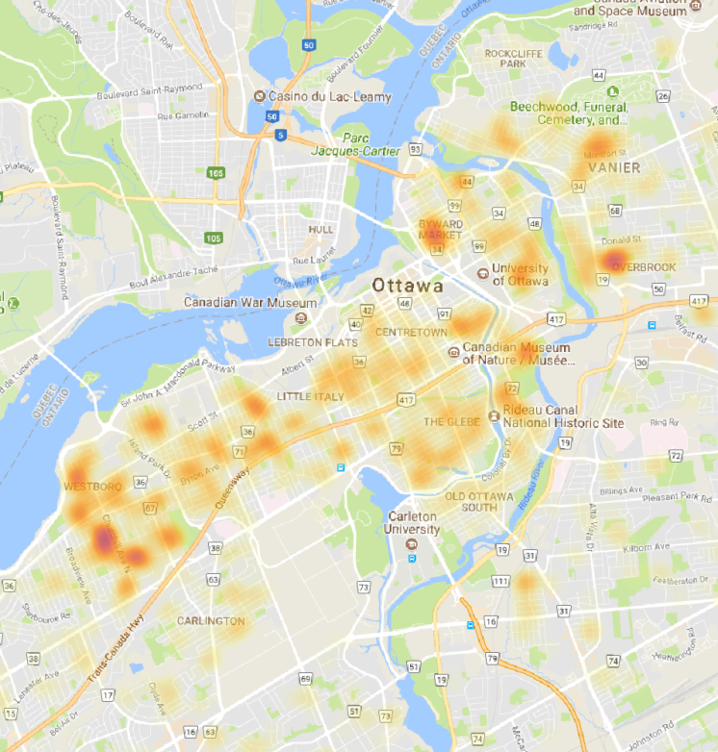
SVM et réseaux neuronaux convolutifs pour la classification de scènes urbaines

Slide 2




Introduction
Stage à l’Université d’Ottawa
LAGGISS : laboratoire qui étudie les quartiers d’Ottawa
Nouvelles technologies de traitement d’images (CNNs)
Objectif : apporter la connaissance des CNNs au LAGGIS via un problème concret de classification
+
gentriNet

Slide 3
I – Présentation du sujet
II – Méthodes vectorielles (SVM)
III – Réseaux neuronaux
Conclusion

Slide 4
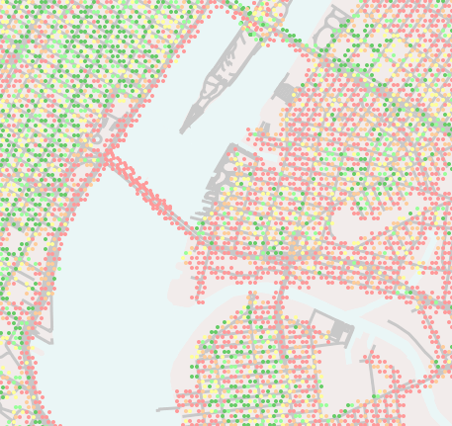
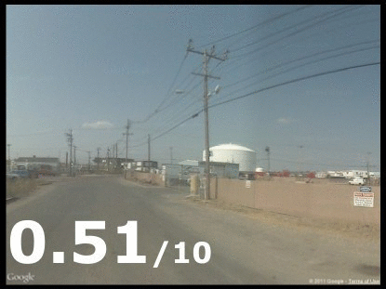
Le point de départ : StreetScore (2014)

Slide 5
Le cas étudié
Étude du processus de gentrification sur la ville d’Ottawa
Utilisation de la banque d’images Google StreetView (API) : images multi-temporelles
Téléchargement de nombreuses images sur tout la ville d’Ottawa

Slide 6
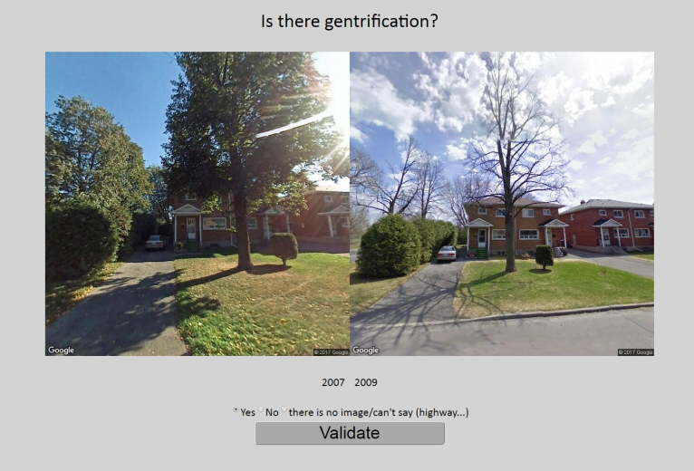
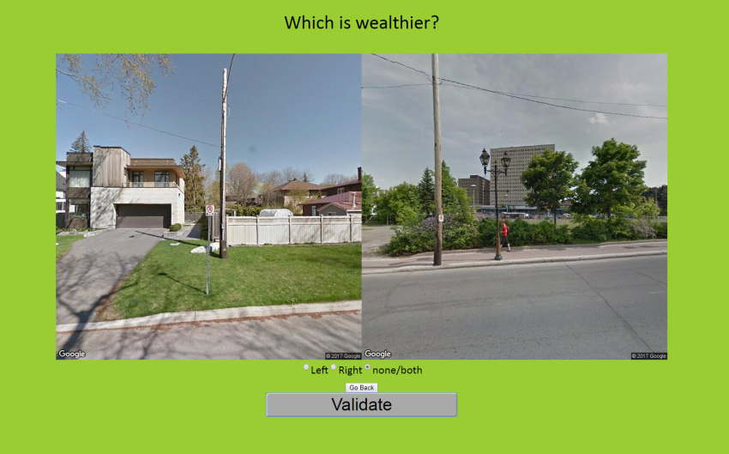
Acquisition des données d’apprentissage
Liste de
« couples »
1e méthode
Liste de « duels »
2e méthode
Interfaces Web
Fichiers .csv

Slide 7
Problèmes des données
1e méthode :
Gentrification : phénomène ponctuel en espace et en temps => grande majorité de cas négatifs
=> nécessité de réaliser l’apprentissage en plusieurs fois
2e méthode :
Nécessité de trop nombreux « duels » par rapport à la durée du stage
=> abandon de la méthode au profit de la 1e

Slide 8
I – Présentation du sujet
II – Méthodes vectorielles (SVM)
III – Réseaux neuronaux
Conclusion

Slide 9
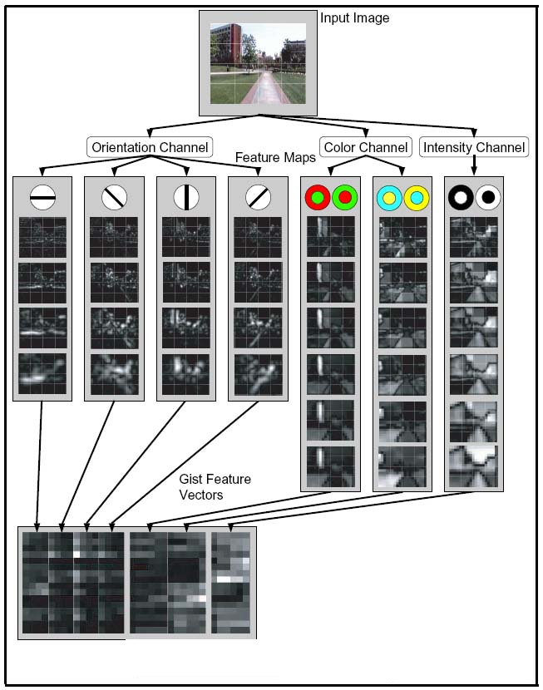
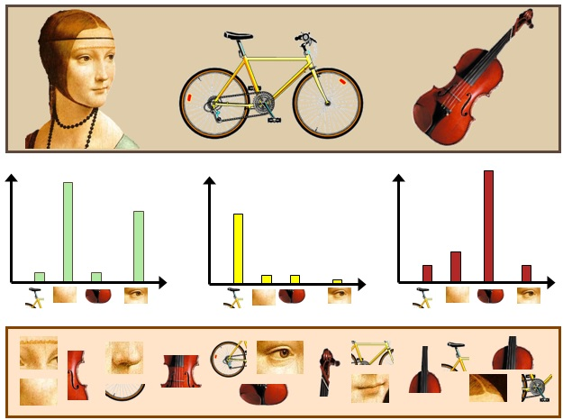
Extraction d’attributs
SIFT dense (Bag of Visual Words)
Vecteur GIST

Slide 10
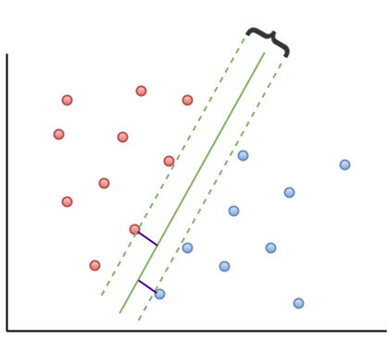
SVM (1ere méthode d’acquisition)
gentrification
no gentrification

Slide 11
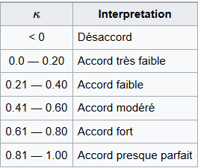
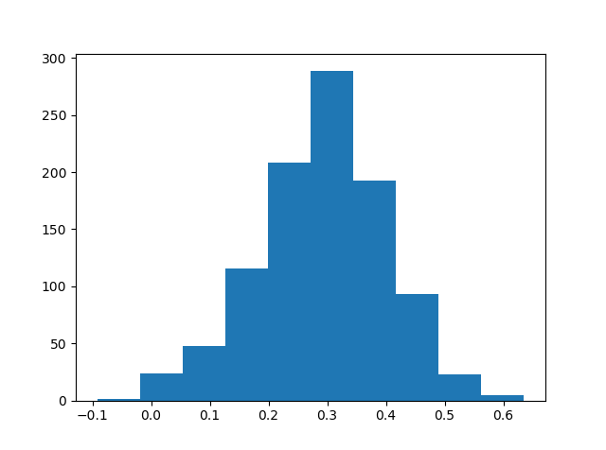
Résultats SVM
Utilisation du score kappa de Cohen
n itérations
kappa

Slide 12
I – Présentation du sujet
II – Méthodes vectorielles (SVM)
III – Réseaux neuronaux
Conclusion

Slide 13
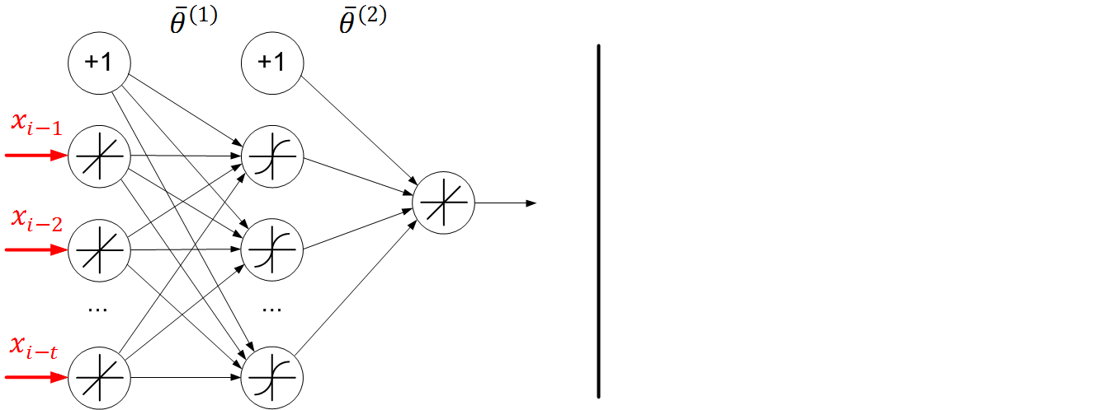
Principe des réseaux neuronaux
Phase d’apprentissage :
Modèle initialisé aléatoirement
Entrée dont la classe est connue mais « cachée » au modèle
Calcul de la sortie (= classe prédite)
Comparaison avec la classe réelle
Ajustement des poids
Phase de prédiction :
Modèle figé
Entrée dont la classe est inconnue
entrée
modèle
sortie

Slide 14
Résultats réseaux denses

Slide 15
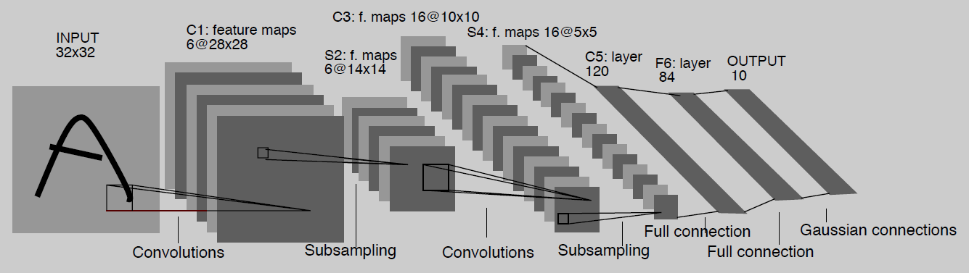
Réseaux neuronaux convolutifs (CNNs)

Slide 16
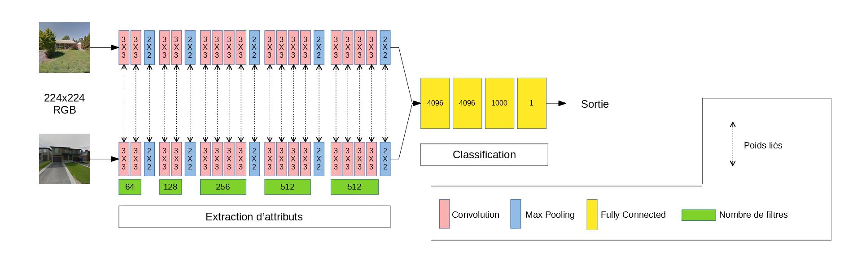
Architecture choisie

Slide 17
Méthode employée et résultats

Slide 18
Visualisation du modèle

Slide 19
Résultats de classification

Slide 20
Conclusion

Slide 21
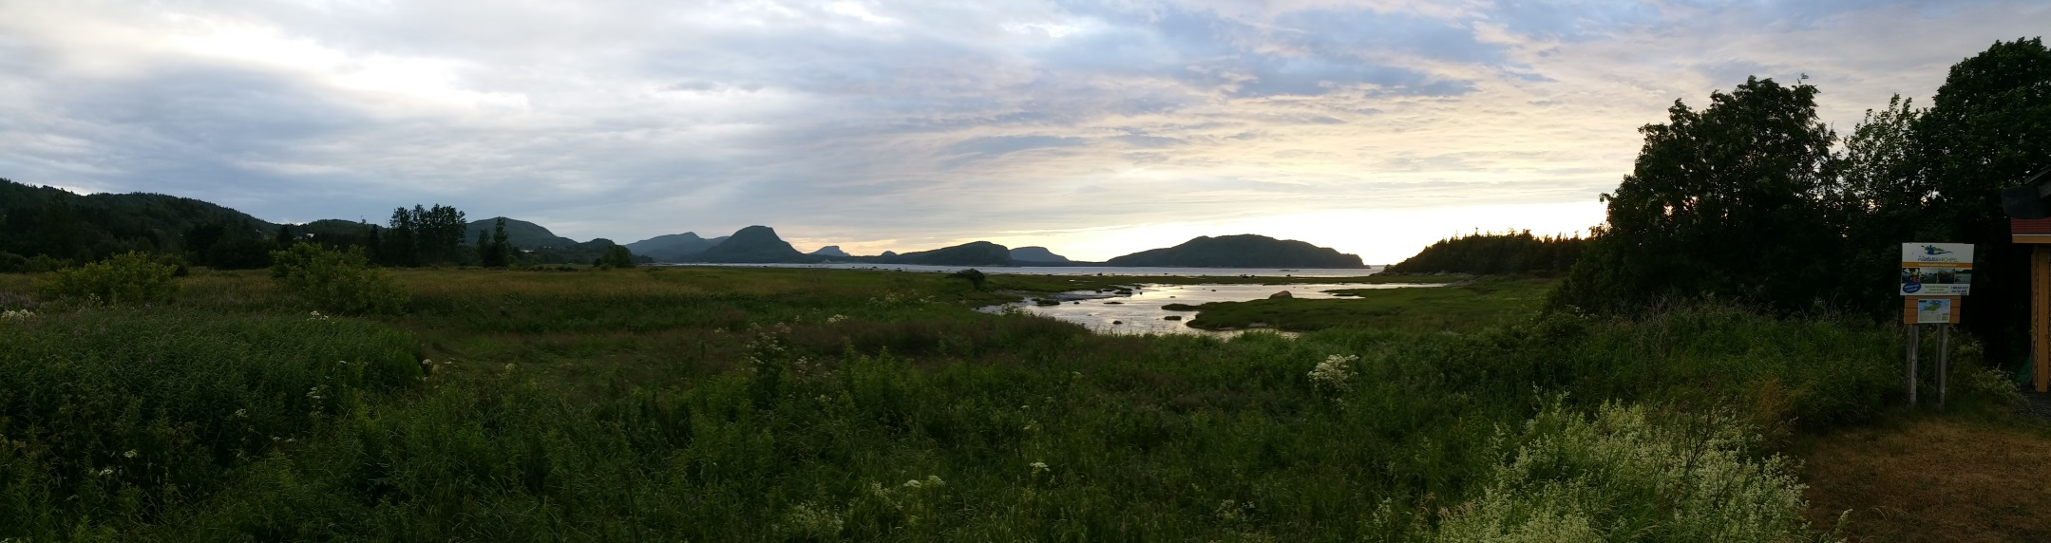
Merci de votre attention !

